Slide 1
Deep Reinforcement Learning for bidding in Continuous Intraday Markets
Presented by Bertrand Cornélusse, based on slides from Ioannis Boukas
Densys – RL 4 microgrids
December 2021
Notes:
Bonjour à tous. Je suis heureux d'avoir l'opportunité de partager avec vous notre recherche concernant l'application de l'IA et en particulier du Deep Reinforcement Learning pour la participation au marché de l'énergie INTRADAY. Ce travail a été réalisé en collaboration avec le groupe d'analystes d'Engie et a récemment été accepté pour publication dans la revue Machine Learning.
Commençons donc par quelques mots motivants pour ce travail :

Slide 2
This presentation summarizes the following article
Boukas, Ioannis, Damien Ernst, Thibaut Théate, Adrien Bolland, Alexandre Huynen, Martin Buchwald, Christelle Wynants, and Bertrand Cornélusse. "A deep reinforcement learning framework for continuous intraday market bidding." Machine Learning 110, no. 9 (2021): 2335-2387

Slide 3
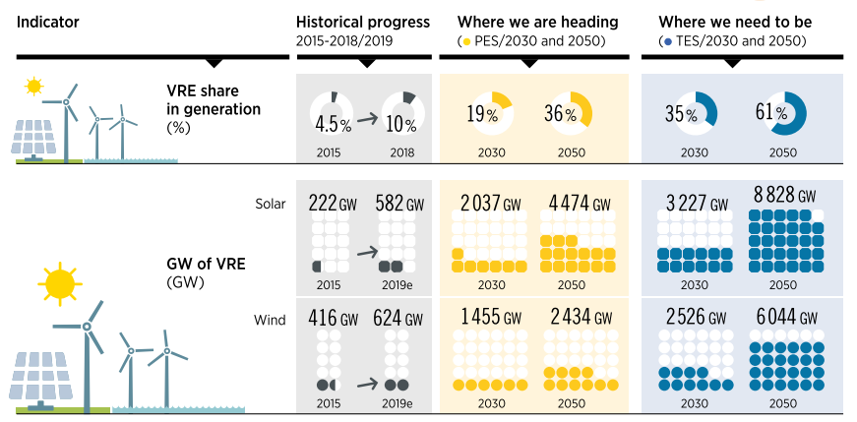
Introduction
Climate change is a major contemporary challenge
Paris Agreement: limit the global temperature increase to well below 2°C and, ideally to 1.5°C, as compared to pre-industrial levels.
Reach carbon neutrality by 2050
EU: 32% RES in the energy mix by 2030
40% of the European electricity demand will be covered by VRES
Globally: VRES amount to 19% of the total generation capacity by 2030 and 36% by 2050
Source: IRENA 2020
Notes:
Le changement climatique, causé par les émissions anthropiques de CO2 du milieu du 20e siècle à nos jours, est un enjeu contemporain majeur.
On estime que la température moyenne mondiale a augmenté de plus de 1,2 °C depuis la fin du dix-neuvième siècle. Les années 2016 et 2020 étant les années les plus chaudes jamais enregistrées.
Pour tenter de lutter contre le changement climatique, l'Accord de Paris signé par les dirigeants mondiaux, fixe un objectif clair pour limiter l'augmentation de la température mondiale bien en dessous de 2°C et, idéalement, à 1,5°C, par rapport aux niveaux préindustriels.
L'objectif principal de cette transformation est de limiter considérablement les émissions de CO2 liées à l'énergie et d'atteindre la neutralité carbone d'ici 2050.
(CLIQUEZ SUR)
Dans l'Union européenne, cette transformation se traduit par des objectifs de 32 % d'énergies renouvelables dans le mix énergétique et 40 % de la demande couverte par les sources d'énergies renouvelables variables d'ici 2030.
Globalement, la partie des installations d'énergie renouvelables devrait atteindre 36% d'ici 2050 et selon l'International Renewable Energy Association, elle devrait même atteindre 61%.

Slide 4
Introduction-Motivation
Large RES integration:
High variability
Large imbalances (penalties)
High arbitrage potential
More accurate forecasts in real-time
Increase traded volumes in CID market
Bidding in literature:
Model the intraday as an auction
Model the agents as “price takers”
Do not tackle the trading of multiple products
Notes:
L'imprévisibilité inhérente à la production d'énergie renouvelable instantanée conduira inévitablement à des situations où l'approvisionnement prévu en électricité ne correspondra pas à la demande en temps réel. Cet effet, deviendra important lorsque de grandes parts d'énergie renouvelables seront intégrées dans le système électrique et créera des situations difficiles à gérer pour les gestionnaires de réseau.
Dans un tel contexte, les unités de stockage peuvent aider le système en chargeant l'énergie à des moments où l'offre d'énergies renouvelables dépasse la demande. En période de faible production d'énergies renouvelables et de forte demande électrique, les unités de stockage peuvent décharger cette énergie. Ce phénomène est appelé arbitrage énergétique.
Dans ce travail, nous visons à maximiser l'arbitrage énergétique d'une unité de stockage.
Étant donné que des prévisions plus précises de la production d'énergies renouvelables sont disponibles presque en temps réel, on s'attend à ce que les acteurs du marché déplacent leurs transactions plus proches du temps réel pour bénéficier d'informations plus précises.
C'est pourquoi nous avons choisi d'étudier la participation du stockage au marché européen de l'énergie intraday qui est la plus proche du temps réel
En plus la litérature existante sur les strategies de participation au marches d’energie ne parvient pas à saisir plusieurs aspects du mécanisme de marché intraday.

Slide 5
Contributions
Novel modeling framework for CID market
Consider the technical constraints of the storage unit
Methods for reducing the complexity
Apply state-of-the-art Reinforcement learning methods
Notes:
Dans cet article, nous présentons d'abord un nouveau cadre de modélisation pour le marché Intraday
Nous modélisons explicitement les contraintes techniques de l'unité de stockage
Nous formulons l'ensemble des hypothèses de simplification qui nous permettent de réduire la complexité et d'évaluer comment les méthodes Deep RL peuvent être utilisées pour résoudre le problème

Slide 6
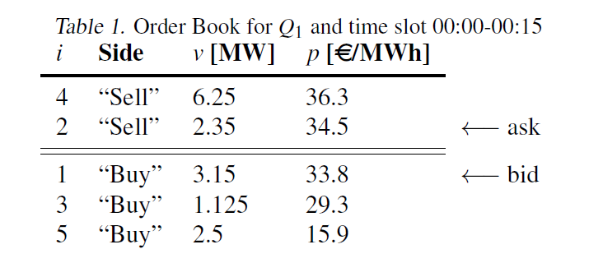
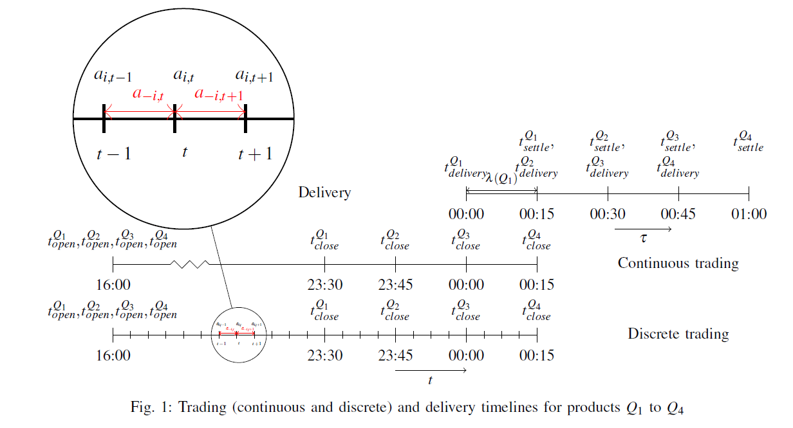
CID Market Design
Notes:
La participation au marché intraday est un processus continu similaire à la bourse. Chaque produit du marché correspond à la livraison physique d'énergie dans une plage horaire prédéfinie. La tranche horaire correspondant à chaque produit est définie par son point de départ t de livraison et sa durée lamda. Le processus de négociation des créneaux horaires s'ouvre à 16h00 et se termine 30 minutes avant la livraison effective d'énergie qu’on appelle la Gate Closure.
Le processus de négociation s'effectue via un Order Book centralisé pour chaque produit.
(CLIQUER)
Les participants soumettant des commandes doivent spécifier le type de chaque commande (achat ou vente), le volume négocié et le prix qu'ils sont prêts à payer par unité d'énergie
Les commandes sont traitées selon la règle du premier arrivé, premier servi (FCFS). Une transaction a lieu dès que le prix d'une nouvel commande d'achat est égal ou supérieur au prix d'une commande de vente existant. Chaque transaction est réglée selon le principe pay-as-bid. Les commandes non appariés sont stockés dans l’ Order Book et sont accessibles à tous les acteurs du marché.

Slide 7
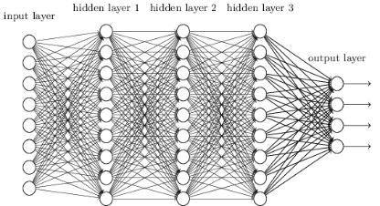
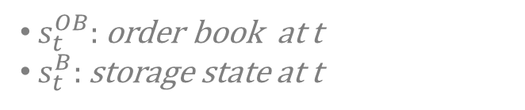
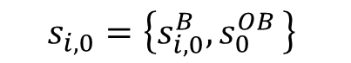
Decision Process
$s_{t}^{OB}:$ order book at t
$s_{t}^{B}:$ storage state at t
$$s_{i,0}=\left\{s_{i,0}^{B}{,s}_{0}^{OB}\right\}$$
DRL Agent
Notes:
Le processus de décision d'un opérateur de stockage sur le marché Intraday est le suivant. À partir d'un état initial, l'agent décide quelles commandes publier et comment modifier sa production/consommation

Slide 8
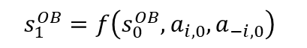

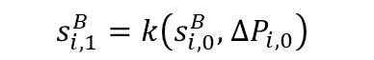
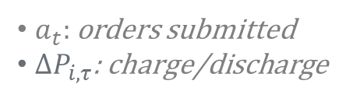
Decision Process
$s_{t}^{OB}:$ order book at t
$s_{t}^{B}:$ storage state at t
$$s_{i,0}=\left\{s_{i,0}^{B}{,s}_{0}^{OB}\right\}$$
$a_{t}:$ orders submitted
${ΔP}_{i,τ}$: charge/discharge
DRL Agent
Environment
Storage
CID Market
$$s_{i,1}^{B}=k\left(s_{i,0}^{B},{ ΔP}_{i,0}\right)$$
$$s_{1}^{OB}=f\left(s_{0}^{OB},a_{i,0},a_{−i,0}\right)$$
$$u_{i,0}=\left(a_{i,0}{, ΔP}_{i,0}\right)$$
Notes:
Puis, il soumet sa décision à son environnement composé du module de stockage et du simulateur du marché intraday. L'environnement effectue une transition. L'état de charge du dispositif de stockage et le nouvel état de l’ Order Book sont mis à jour avec les nouvelles commandes.

Slide 9
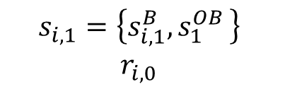
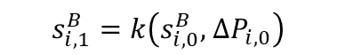
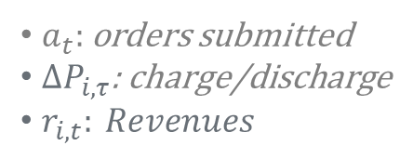
Decision Process
$s_{t}^{OB}:$ order book at t
$s_{t}^{B}:$ storage state at t
$$s_{i,1}=\left\{s_{i,1}^{B}{,s}_{1}^{OB}\right\}$$
$$r_{i,0}$$
$a_{t}:$ orders submitted
${ΔP}_{i,τ}$: charge/discharge
$r_{i,t}: Revenues$
DRL Agent
Environment
Storage
CID Market
$$s_{i,1}^{B}=k\left(s_{i,0}^{B},{ ΔP}_{i,0}\right)$$
$$s_{1}^{OB}=f\left(s_{0}^{OB},a_{i,0},a_{−i,0}\right)$$
$$u_{i,0}=\left(a_{i,0}{, ΔP}_{i,0}\right)$$
Notes:
Le nouvel état ainsi que la récompense collectée par la transition sont donnés à l'agent et le processus se poursuit jusqu'à la fin de l'horizon d'échange.

Slide 10
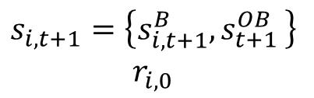
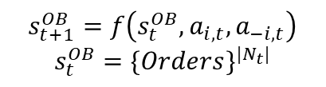
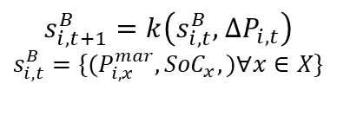

Decision Process
$s_{t}^{OB}:$ order book at t
$s_{t}^{B}:$ storage state at t
$$s_{i,t+1}=\left\{s_{i,t+1}^{B}{,s}_{t+1}^{OB}\right\}$$
$$r_{i,0}$$
$a_{t}:$ orders submitted
${ΔP}_{i,τ}$: charge/discharge
$r_{i,t}: Revenues$
DRL Agent
Environment
Storage
CID Market
$$s_{i,t+1}^{B}=k\left(s_{i,t}^{B},{ ΔP}_{i,t}\right)$$
$s_{i,t}^{B}=$ $\{{(P}_{i,x}^{mar},{SoC}_{x},)∀x∈X\}$
$$s_{t+1}^{OB}=f\left(s_{t}^{OB},a_{i,t},a_{−i,t}\right)$$
$$s_{t}^{OB}={\{Orders\}}^{|N_{t}|}$$
$$u_{i,t}=\left(a_{i,t}{, ΔP}_{i,t}\right)$$
Notes:
Ceci est le schéma du processus de décision résultant

Slide 11
Decision Process
$s_{t}^{OB}:$ order book at t
$s_{t}^{B}:$ storage state at t
$$s_{i,t+1}=\left\{s_{i,t+1}^{B}{,s}_{t+1}^{OB}\right\}$$
$$r_{i,0}$$
$a_{t}:$ orders submitted
${ΔP}_{i,τ}$: charge/discharge
$r_{i,t}: Revenues$
DRL Agent
Environment
Storage
CID Market
$$s_{i,t+1}^{B}=k\left(s_{i,t}^{B},{ ΔP}_{i,t}\right)$$
$s_{i,t}^{B}=$ $\{{(P}_{i,x}^{mar},{SoC}_{x},)∀x∈X\}$
$$s_{t+1}^{OB}=f\left(s_{t}^{OB},a_{i,t},a_{−i,t}\right)$$
$$s_{t}^{OB}={\{Orders\}}^{|N_{t}|}$$
$$u_{i,t}=\left(a_{i,t}{, ΔP}_{i,t}\right)$$
Notes:
A ce stade, il est important de souligner que l'espace d'observation ainsi que l'espace d'action sont de grande dimension et de taille variable puisqu'ils dépendent du nombre de commandes existant dans le OrderBook. Dans ce qui suit, nous ferons un ensemble d'hypothèses qui nous permettront de réduire sa taille afin de pouvoir le résoudre.

Slide 12
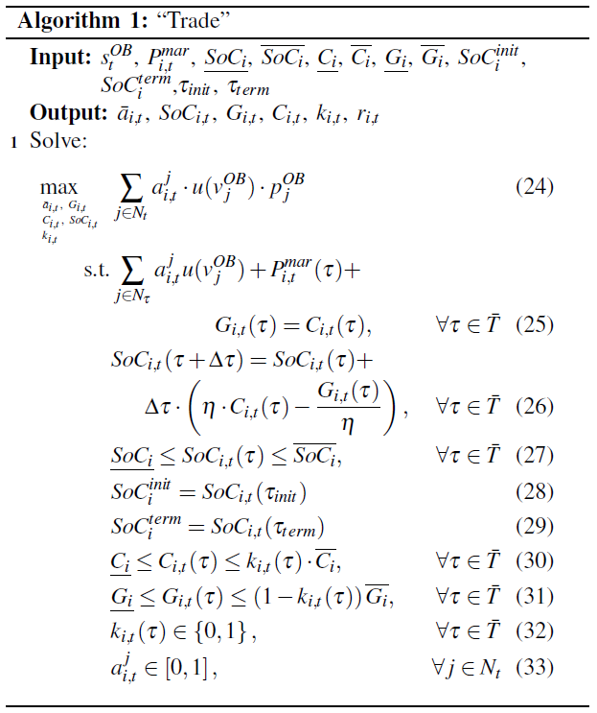

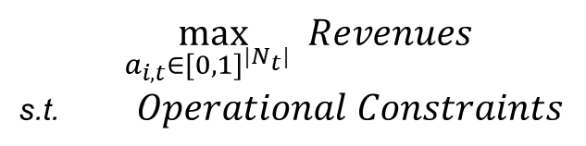
High-level actions
Trade:
Idle:
$$\max_{a_{i,t}{∈[0,1]}^{|N_{t}|} }{Revenues}$$
s.t. $Operational Constraints$
$$a_{i,t}{∈\{0\}}^{|N_{t}|}$$
Goal: Identification of the opportunity cost of waiting vs trading
Notes:
En ce qui concerne l'espace d'action, nous proposons deux actions High Level au lieu de l'espace d'action original. Ces actions correspondent à une transformation vers l'espace d'action original et sont définies comme suit. La première action est appelée « Trade » et sous cette action, l'agent résout un modèle d'optimisation de l'acceptation des offres basé sur les connaissances actuelles.
(CLIQUEZ SUR)
Ainsi, la combinaison optimale de commandes est sélectionnée en maximisant les revenus obtenus tout en respectant les contraintes opérationnelles du dispositif de stockage.
La deuxième action est appelée « Idle » et après cette action, aucun échange n'a lieu. L'objectif de cette approche est de capturer le coût d'opportunité lié au trading au lieu d'attendre à chaque état observé. La motivation vient du fait que même si à un moment donné le trading correspond à une récompense, peut-être attendre un peu pour qu'une meilleure combinaison de commandes se présente, se traduira par des récompenses totales plus élevées.

Slide 13
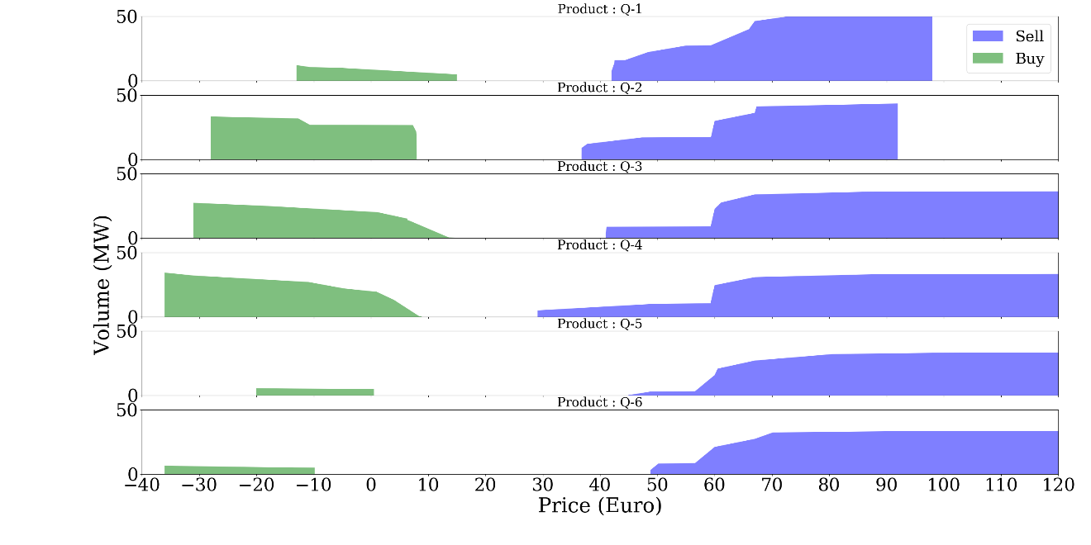
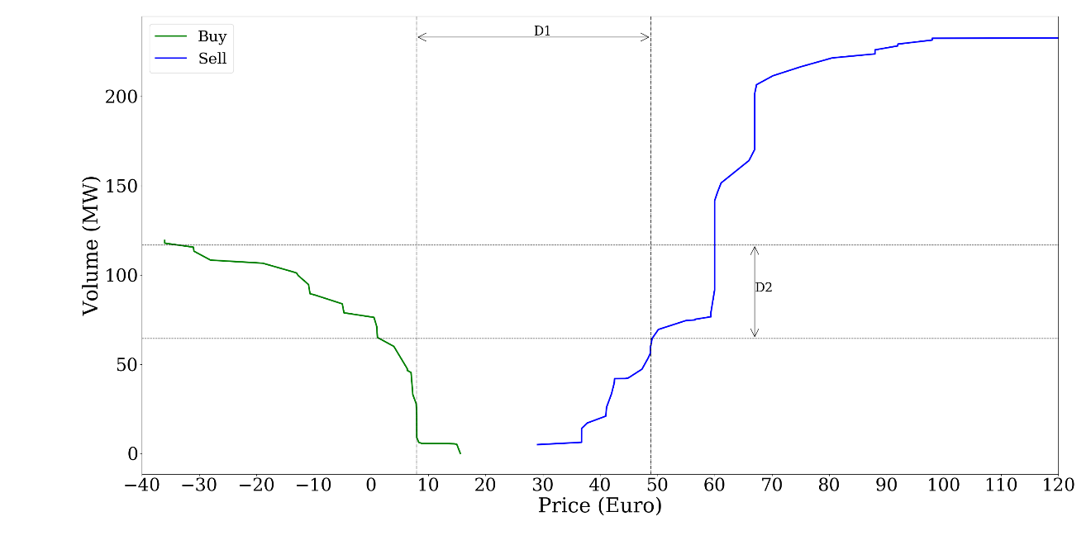
State representation
Notes:
En ce qui concerne l'espace d'état, nous devons dériver une taille constante et un espace de faible dimension. Pour cette raison, nous procédons comme suit. Le graphique supérieur indique ce que l'on appelle la profondeur de commandes de marché pour chaque produit Q1 à Q6 à un pas de temps spécifique. La profondeur du marché est le volume cumulé, pour acheter ou vendre de l'énergie, pour chaque niveau de prix. Étant donné qu'un opérateur de dispositif de stockage souhaite arbitrer entre deux produits, nous pouvons produire les courbes agrégées pour « acheter » et « vendre de l'énergie » comme le montre la figure ci-dessous. Ce que l'on peut observer, c'est que puisqu'il n'y a pas d'opportunité d'arbitrage dans le premier graphique, cela est représenté par un large écart entre les courbes agrégées du deuxième graphique.

Slide 14
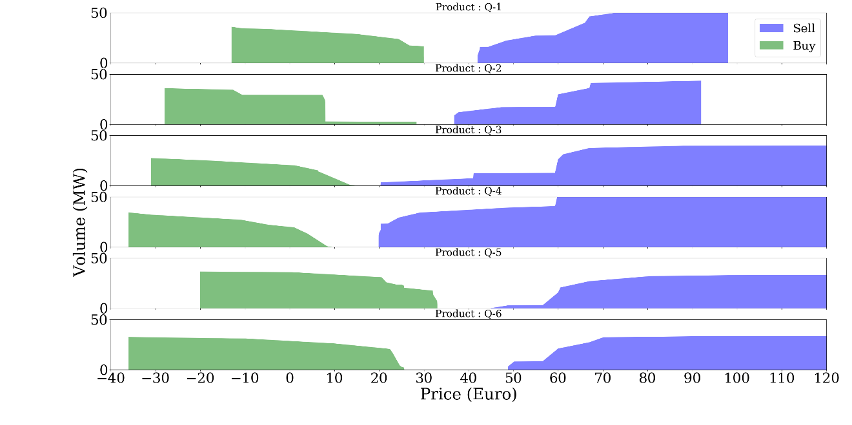
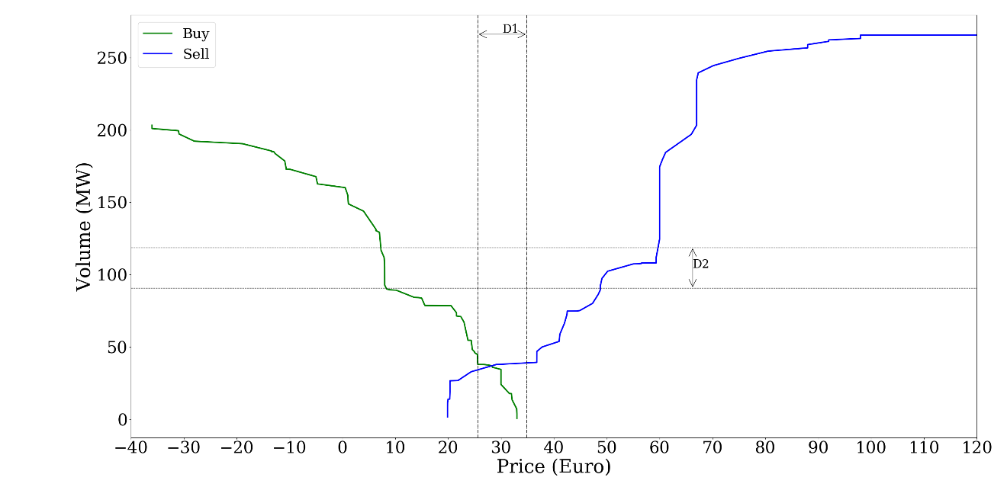
State representation
Notes:
D'autre part dans un autre instant pour les mêmes produits il y a clairement la possibilité d'acheter de l'énergie pour le produit Q4 et de la vendre au Q5. Cette possibilité est représentée dans les courbes agrégées graphiquement parce que maintenant ils se croisent. Avec cette motivation, nous définissons l'espace d'état comme une collection de mesures de distance entre ces courbes.

Slide 15
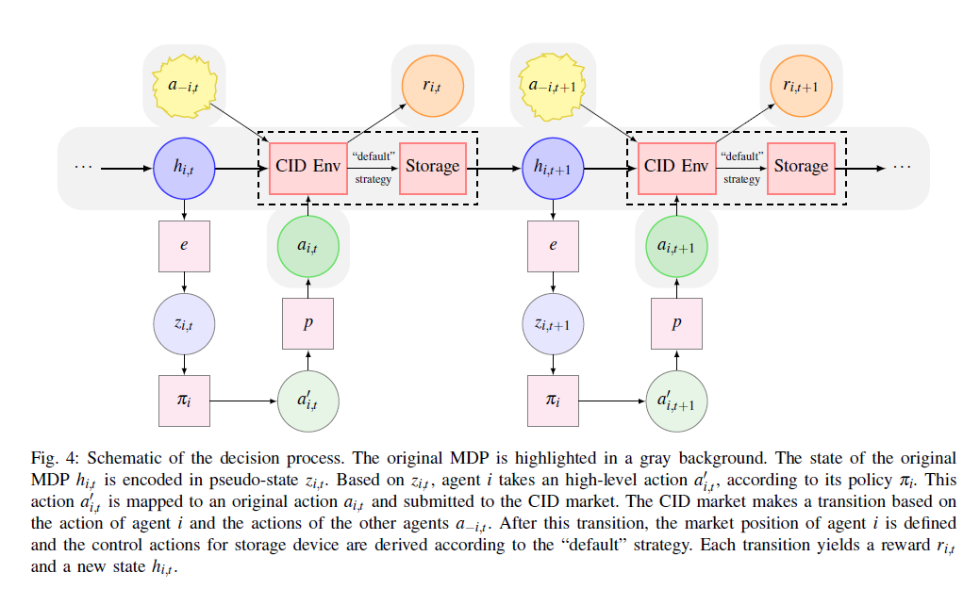
MDP
Notes:
Le schéma du processus décisionnel de Markov résultant est présenté dans ce graphique.
Maintenant nous pouvons procéder a optimiser la politique de contrôle, afin de maximiser les récompenses cumulées collectées

Slide 16
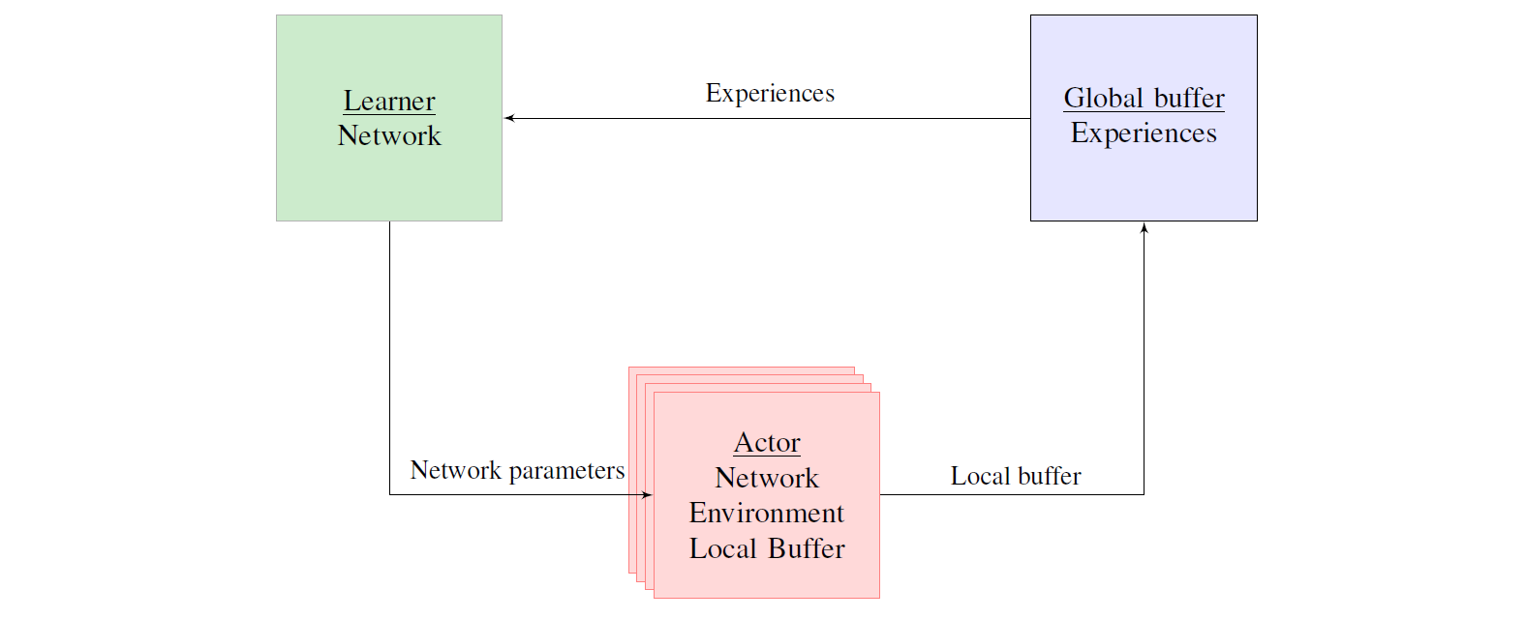
Solution technique
Benefits:
Computational efficiency
Exploration properties
Data sample efficient
“Distributed prioritized experience replay”. Horgan D. etal 2018. arXiv preprint arXiv:1803.00933.
Notes:
Nous utilisons d'abord les données historiques de l Order book et, grâce à la simulation, nous générons des trajectoires artificielles. Nous utilisons ces trajectoires collectées et une version asynchrone de l'algorithme fitted Q iteration pour optimiser notre politique de trading.
Plusieurs acteurs qui s'exécutent sur différents threads sont utilisés pour générer des trajectoires. Les trajectoires sont stockées dans le buffer local. Lorsque le buffer local de chaque acteur est rempli, il est ajouté au buffer global. Un seul apprenant met continuellement à jour les fonctions Q en utilisant les trajectoires simulées à partir d'un tampon global.
Cet algorithme est connu pour être efficace en termes de données et pour conduire à de meilleures propriétés d'exploration

Slide 17
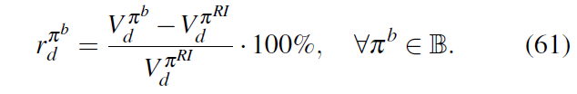
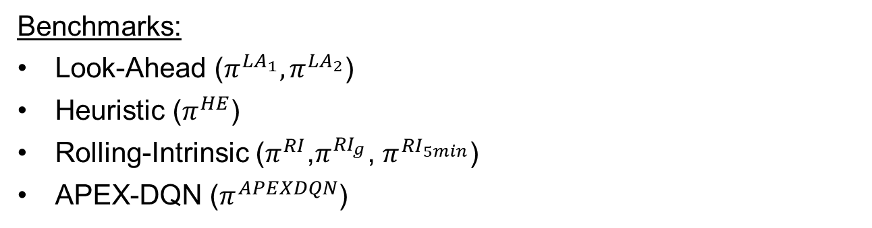
Evaluation
Benchmarks:
Look-Ahead ($π^{{LA}_{1}},π^{{LA}_{2}}$)
Heuristic ($π^{HE}$)
Rolling-Intrinsic ($π^{RI}$,$π^{{RI}_{g}}$, $π^{{RI}_{5min}}$)
APEX-DQN ($π^{APEXDQN}$)
Profitability ratio:
Notes:
Pour évaluer la performance de cette stratégie, nous la comparons à un certain nombre de références.
La politique Look-Ahead permet à l'agent d'avancer rapidement un certain nombre d'étapes dans le futur et de calculer les bénéfices potentiels. Si les bénéfices futurs sont meilleurs que ceux actuels, l'agent choisit l'action Idle. Sinon, il sélectionne l'action Trade.
Cette politique ne peut pas être mise en œuvre dans la réalité. Cependant, il s'agit d'une limite supérieure à ce que d'autres politiques peuvent réaliser.
La politique Heuristic choisit l'action Trade ou Idle en fonction d'une distribution de probabilité qui est construite en fonction des résultats de la politique Look-Ahead
La politique Rolling-Intrinsic est celle qui est actuellement utilisé dans l'industrie. Cette politique sélectionne l'action Trade à chaque étape de décision. De plus, 2 variantes sont envisagées. Une qui sélectionne l'action Trade uniquement aux Gate closures et une qui sélectionne l'action Trade à une fréquence plus élevée, par exemple chaque 5min
Enfin, nous considérons également une version asynchrone de DQN comme une politique basée sur l'apprentissage.
Afin d'évaluer une politique, nous utilisons le ratio de rentabilité r, défini comme la différence en pourcentage entre une politique de référence et la valeur de Rolling-Intrinsic.

Slide 18
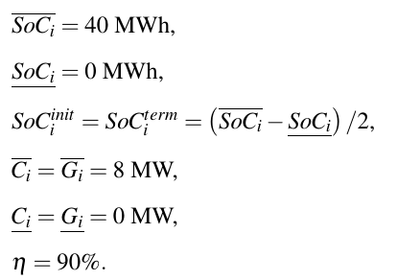
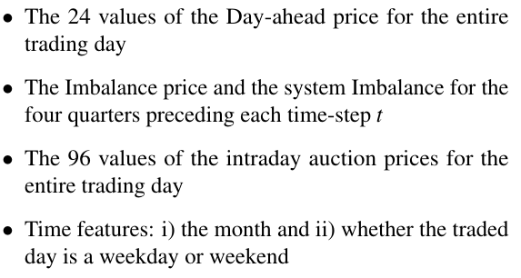
Case study
Tech. specifications:
Exogenous variables:
Trading specifications:
Trading decision every 15 min.
Products from QH-1 to QH-96
Gate closure 30 min. before delivery
Historical order book data from Germany 2015
Training specifications:
Train set: 92 days
Test set: 152 days
LSTM networks
Notes:
Nous considérons un cas d’étude avec les paramètres suivants
Nous utilisons un stockage d'une capacité de 40MWh, et d'une puissance de charge/décharge de 8 MW et avec une efficacité de charge/décharge de 90%
(CLIQUEZ SUR)
Nous considérons que l'étape de décision est de 15 minutes et que les produits échangés sont tous les produits QH
Pour les simulations, nous avons utilisé des données historiques réelles de l’order book de l'Allemagne 2015
(CLIQUEZ SUR)
Comme informations exogènes, nous avons utilisées les prix day-ahead ainsi que des données de déséquilibre et des données de caractéristiques temporelles
(CLIQUEZ SUR)
Nous utilisons un ensemble de 92 jours pour entraîner notre algorithme et nous le testons sur 152 jours
Les réseaux LSTM ont été utilisés comme architectures d'approximation

Slide 19
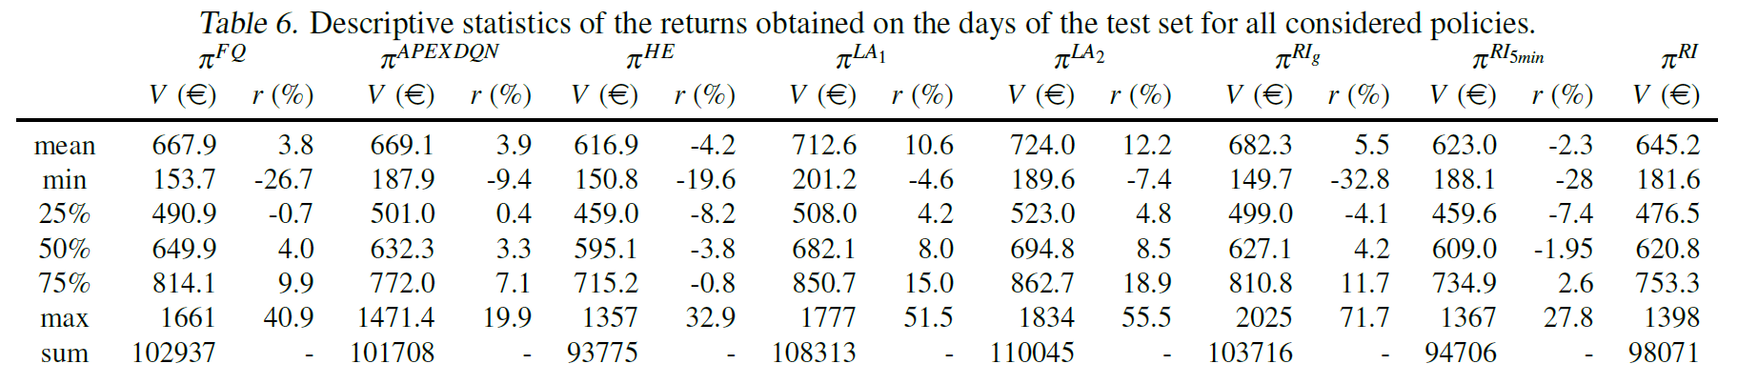
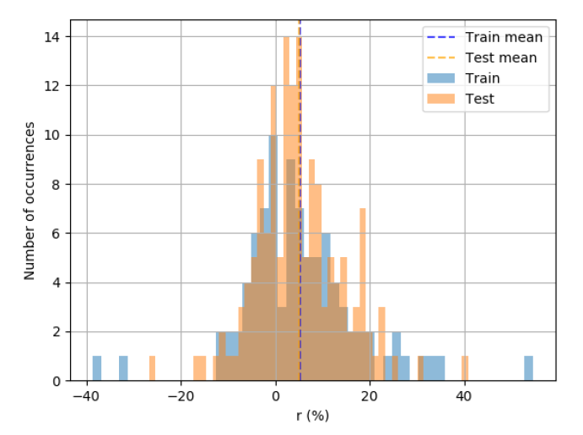
Results
Notes:
Dans ce tableau, nous présentons les résultats pour les différentes politiques évaluées sur l'ensemble de test.
(CLIQUEZ SUR)
La politique fitted-Q génère en moyenne un profit supérieur de 3.8% par rapport à la politique rolling intrinsic
(CLIQUEZ SUR)
L’algorithm ADQN donne des résultats très similaires de 3.9%.
(CLIQUEZ SUR)
Les résultats de la variante du rolling intrinsic pRIg, qui choisit l’action Trade uniquement aux gate closures, suggèrent qu'un agent ne devrait pas engager son unité de stockage dès le début de l'horizon de négociation.
Au lieu de cela, il devrait attendre jusqu'à ce que la première gate closure ait lieu.
pRIg produit une amélioration de 5.5% dans l'ensemble de test. il est légèrement meilleur que la politique fitted-Q
(CLIQUEZ SUR)
On peut observer que les politiques look-ahead pLA1 et pLA2 produisent en moyenne une amélioration de 12% par rapport à la rolling intrinsic . Cela implique que les marges d'amélioration des performances sont assez étroites dans ce cas particulier qui est considéré.
(CLIQUEZ SUR)
La répartition des échantillons selon le ratio de rentabilité obtenu est présentée dans ce graphique. On peut observer que la plupart des échantillons sont répartis dans l'intervalle entre -10% et 20% et que la distribution a un biais positif.

Slide 20
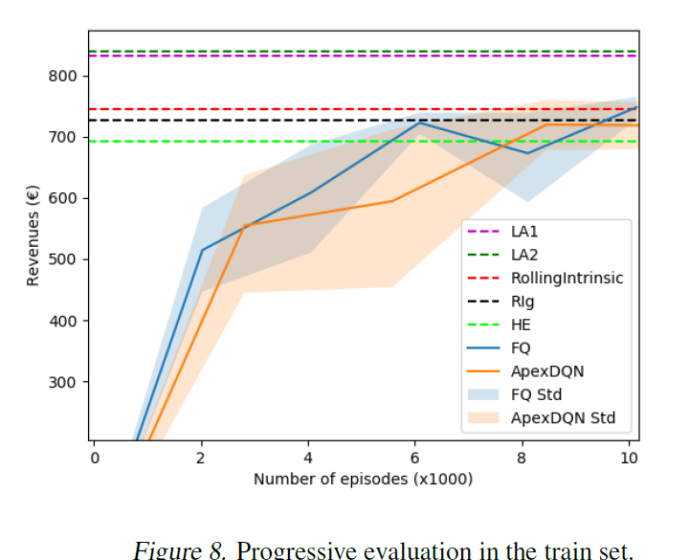
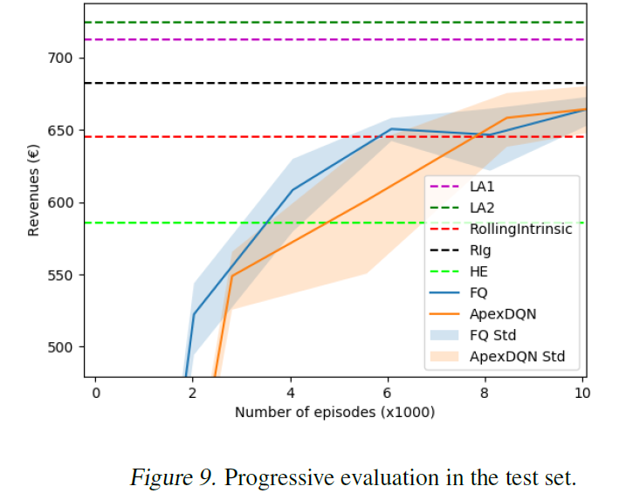
Results (progress)
Notes:
Dans ces graphiques on voit l'évaluation progressive des performances de l'algorithme dans les deux ensembles en fonction du nombre de trajectoires collectées. Nous observons que pendant que le processus de formation progresse, l'agent commence rapidement à imiter la rolling intrinsic mais il faut un certain nombre d'épisodes pour identifier une meilleure politique

Slide 21
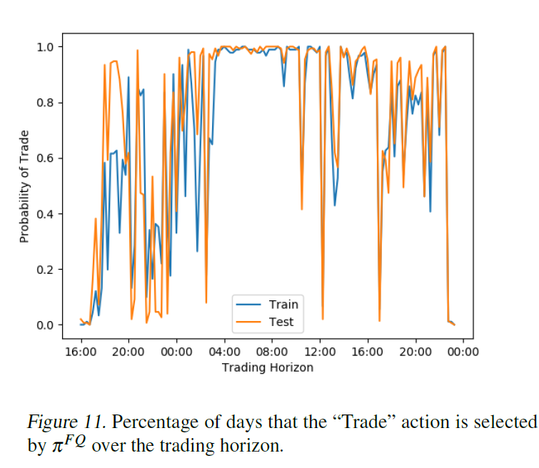
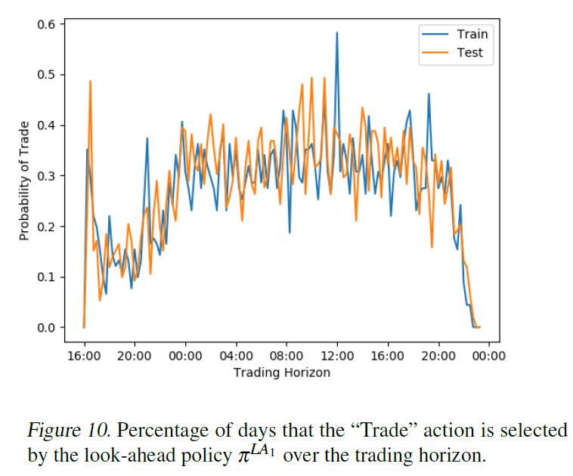
Results (policy output)
cas
Notes:
Dans ces graphiques, nous voyons le pourcentage de jours pendant lesquels l'action "trade" a été sélectionnée à chaque étape de l'horizon de trading pour la look-ahead à gauche et la fitted Q à droite.
Comme nous pouvons l'observer à gauche, la politique look-ahead suggère que l'agent devrait choisir l'action "trade" au début de l'horizon de trading, puis attendre jusqu'à la première gate closure. Après cela, l'agent devrait principalement choisir l action Trade jusqu'à la fin de l'horizon.
Nous pouvons voir sur la figure à droite que l'agent fitted Q ne sélectionne pas l'action "trade" au début de l'horizon de trading, mais commence plutôt à Trader vers 19h00 jusqu'à 20h30. Ensuite, l'agent recommence à Trader à la première gate closure et sélectionne l'action « Idle » quelques fois jusqu'à la fin de l'horizon. Les deux politiques suggèrent qu'il y a une augmentation des bénéfices potentiels à l'approche de la première fermeture des portes à 23h30.

Slide 22
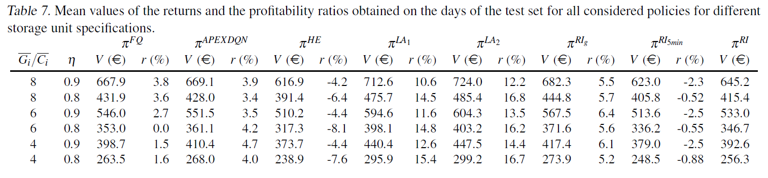
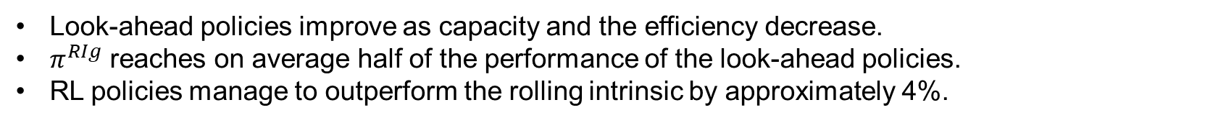
Results (sensitivity analysis)
Look-ahead policies improve as capacity and the efficiency decrease.
$π^{RIg}$ reaches on average half of the performance of the look-ahead policies.
RL policies manage to outperform the rolling intrinsic by approximately 4%.
Notes:
Ensuite, nous présentons une analyse de sensibilité du potentiel de profit sur le marché Intraday par rapport aux spécifications de l'unité de stockage. Pour ce faire, nous appliquons toutes les politiques décrites précédemment sur différentes configurations d'unités de stockage. Plus précisément, nous faisons varier la puissance et l'efficacité de charge/décharge
(CLIQUEZ SUR)
On peut observer que les politiques look-ahead obtiennent de meilleures améliorations de performances par rapport à la rolling intrinsic, à mesure que la capacité de puissance du stockage et l'efficacité diminuent.
Ce résultat suggère qu'il devient plus avantageux de choisir l’action « Idle » et d'attendre que de bonnes opportunités se présentent lorsque les capacités de stockage sont plus restreintes.
(CLIQUEZ SUR)
Le gain de performances de la stratégie pRIg reste stable à environ 6 % sur toutes les configurations de stockage.
(CLIQUEZ SUR)
Les politiques Deep RL parviennent à surperformer la rolling intrinsic d'environ 4% mais ne parviennent pas à atteindre les gains de performance du pRIg

Slide 23
Conclusions and Discussion
Conclusions:
Novel RL framework for CID market
State-of-the-art RL algorithm
Resulting low-risk policy
Sensitivity analysis wrt the storage size
Interpretability of the resulting policy
Limitations:
Behavior of the other agents
State representation is key
State exploration is critical
Action space restrictive
Notes:
En conclusion, nous avons présenté un nouveau cadre RL pour aborder la participation du stockage au marché Intraday
Nous avons proposé un algorithme pour résoudre ce problème qui se traduit par une politique qui est meilleure en moyenne que les pratiques industrielles actuelles.
Nous avons effectué une analyse de sensibilité par rapport aux caractéristiques de l'unité de stockage.
Nous démontrons que la politique Deep RL résultante peut être expliquée pour créer des règles génériques plus simples
Certaines limites de ce travail sont la façon dont nous avons modélisé le comportement des autres acteurs du marché, la représentation de l'État et l'utilisation de high level actions

